Slide 1







PHÒNG GD & ĐT QUẬN LONG BIÊN
TRƯỜNG TIỂU HỌC PHÚC LỢI
CHÀO MỪNG CÁC THẦY, CÔ GIÁO VÀ CÁC EM
ĐẾN VỚI TIẾT HỌC
TIẾNG VIỆT
TUẦN: 24
Bài: Bác trống trường (Tiết 1,2)

Slide 2
2
3
MÁI TRƯỜNG MẾN YÊU
Bài
5
BÁC TRỐNG TRƯỜNG

Slide 3

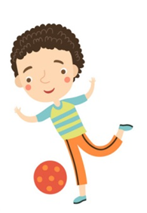


1. Khởi động

Slide 4
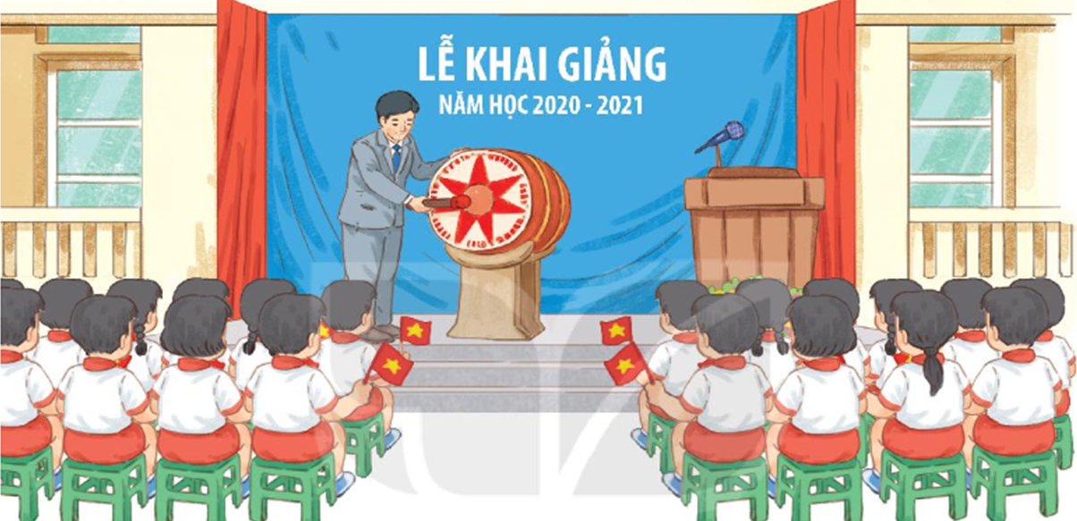
1
Quan sát tranh lễ khai giảng năm học mới
Em thấy những gì trong tranh?
Trong tranh, đồ vật nào quen thuộc với em nhất? Nó được dùng để làm gì?

Slide 5



2
Đọc

Slide 6
2
Đọc
Bác trống trường
Tôi là trống trường. Thân hình tôi đẫy đà, nước da nâu bóng. Học trò thường gọi tôi là bác trống. Có lẽ vì các bạn thấy tôi ở trường lâu lắm rồi. Chính tôi cũng không biết mình đến đây từ bao giờ.
Hằng ngày, tôi giúp học trò ra vào lớp đúng giờ. Ngày khai trường, tiếng của tôi dõng dạc “tùng … tùng … tùng …”, báo hiệu một năm học mới.
Bây giờ có thêm anh chuông điện, thỉnh thoảng cũng “reng… reng… reng…” báo giờ học. Nhưng tôi vẫn là người bạn thân thiết của các cô cậu học trò.
(Huy Bình)

Slide 7
eng
reng

Slide 8
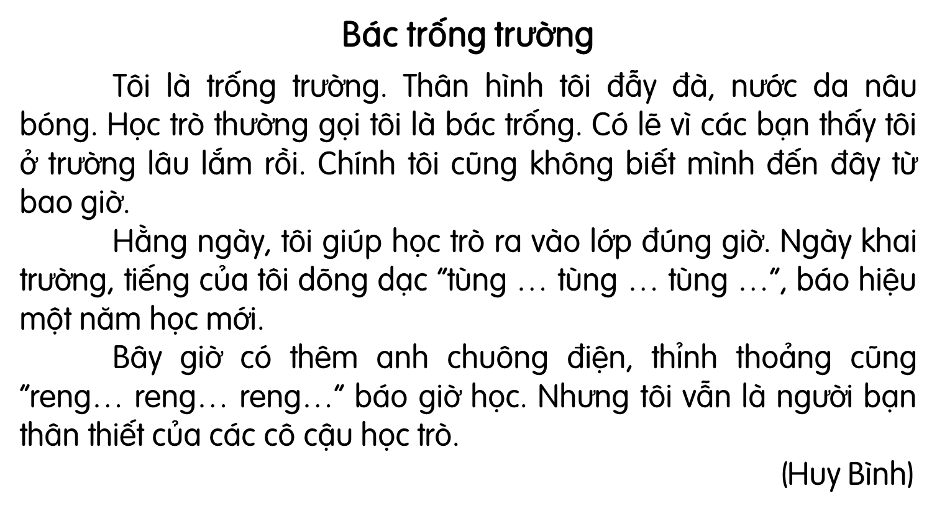
Em hãy tìm từ khó đọc trong bài.

Slide 9

Bác trống trường
Tôi là trống trường. Thân hình tôi đẫy đà, nước da nâu bóng. Học trò thường gọi tôi là bác trống. Có lẽ vì các bạn thấy tôi ở trường lâu lắm rồi. Chính tôi cũng không biết mình đến đây từ bao giờ.
Hằng ngày, tôi giúp học trò ra vào lớp đúng giờ. Ngày khai trường, tiếng của tôi dõng dạc “tùng… tùng… tùng…”, báo hiệu một năm học mới.
Bây giờ có thêm anh chuông điện, thỉnh thoảng cũng “reng… reng…reng…” báo giờ học. Nhưng tôi vẫn là người bạn thân thiết của các cô cậu học trò.
(Huy Bình)
2
1
3
4
5
6
7
8
9

Slide 10
Luyện đọc câu dài:
Ngày khai trường, tiếng của tôi dõng dạc “tùng… tùng… tùng…”, báo hiệu một năm học mới.
Bây giờ có thêm anh chuông điện, thỉnh thoảng cũng “reng… reng…reng…” báo giờ học. Nhưng tôi vẫn là người bạn thân thiết của các cô cậu học trò.

Slide 11
Bác trống trường
Tôi là trống trường. Thân hình tôi đẫy đà, nước da nâu bóng. Học trò thường gọi tôi là bác trống. Có lẽ vì các bạn thấy tôi ở trường lâu lắm rồi. Chính tôi cũng không biết mình đến đây từ bao giờ.
Hằng ngày, tôi giúp học trò ra vào lớp đúng giờ. Ngày khai trường, tiếng của tôi dõng dạc “tùng… tùng… tùng…”, báo hiệu một năm học mới.
Bây giờ có thêm anh chuông điện, thỉnh thoảng cũng “reng… reng…reng…” báo giờ học. Nhưng tôi vẫn là người bạn thân thiết của các cô cậu học trò.
(Huy Bình)
1
2
3

Slide 12
Báo hiệu : cho biết một điều gì
đó sắp đến.

Slide 13


nâu bóng: màu nâu và có độ nhẫn bóng

Slide 14

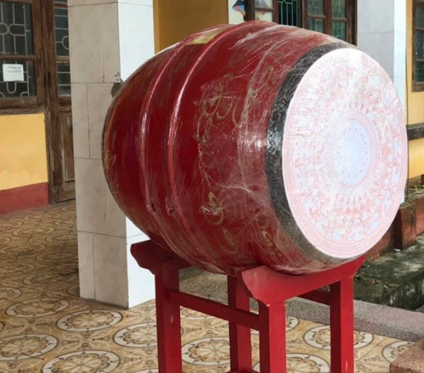
thân hình đẫy đà: to tròn, mập mạp.

Slide 15


Slide 16
3
Trả lời
câu hỏi

Slide 17
Đọc đoạn 1:
Tôi là trống trường. Thân hình tôi đẫy đà, nước da nâu bóng. Học trò thường gọi tôi là bác trống. Có lẽ vì các bạn thấy tôi ở trường lâu lắm rồi. Chính tôi cũng không biết mình đến đây từ bao giờ.
Trống trường có vẻ ngoài như thế nào?
Học trò thường gọi trống là gì?

Slide 18
Đọc đoạn 2:
Hằng ngày, tôi giúp học trò ra vào lớp đúng giờ. Ngày khai trường, tiếng của tôi dõng dạc “tùng … tùng … tùng …”, báo hiệu một năm học mới.
Hằng ngày, trống trường giúp học sinh việc gì?
Ngày khai trường, tiếng trống báo hiệu điều gì?

Slide 19
Đọc đoạn 3:
Bây giờ có thêm anh chuông điện, thỉnh thoảng cũng “reng… reng… reng…” báo giờ học. Nhưng tôi vẫn là người bạn thân thiết của các cô cậu học trò.
Câu nào cho thấy trống trường tự hào và hạnh phúc về bản thân mình?
Ngày nay, ngoài trống trường thì còn có cái gì báo giờ học nữa?

Slide 20
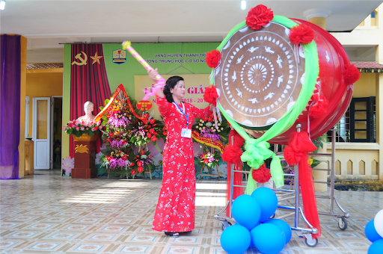
Em hãy nói một câu để cảm ơn bác trống trường.

Slide 21
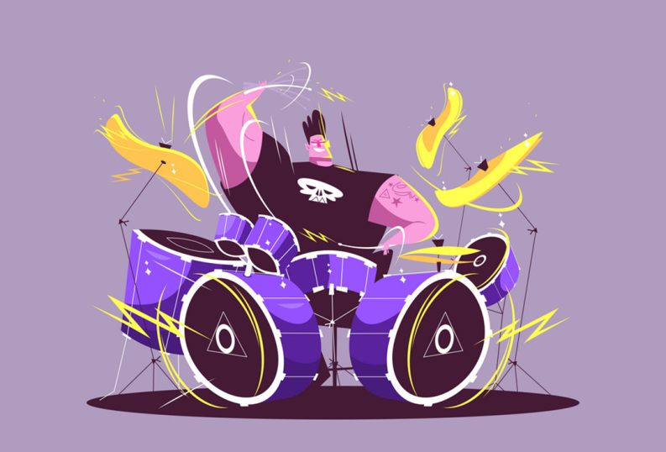

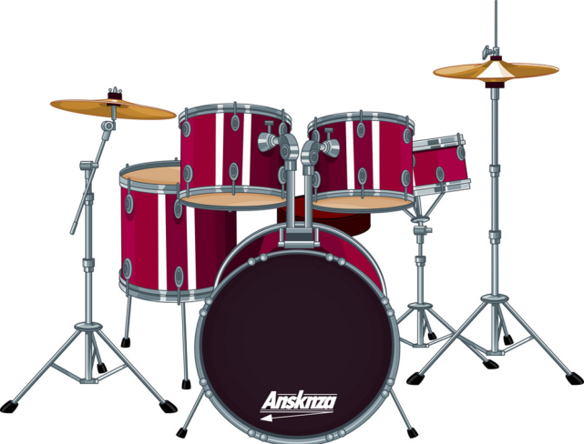

Em còn thấy trống ở đâu? Nó còn có ý nghĩa gì?

Slide 22

4
Viết vào vở

Slide 23

1. Tô
T
T
R
R
T
T
R
R

Slide 24
2. Viết từ ngữ
Ǉhân
κΗĞt
Ǉhân
κΗĞt
Ǉhân
κΗĞt
Ǉrūg
ǇrưŊg
Ǉrūg
ǇrưŊg
Ǉrūg
ǇrưŊg

Slide 25
4
Viết vào vở câu trả lời cho câu hỏi b ở mục 3
ra vào lớp
đúng giờ.
Hằng ngày, trống trường giúp học sinh
(…).
Notes:
Hoa đoàn kết, bông hoa đặc biệt…

Slide 26
3. Viết câu trả lời cho câu hỏi b ở mục 3 ( SHS trang 57)
ǧ΅ζ
Hằng
wgày,
Ǉrūg
ǇrưŊg
giúp
hǌ
ǟa
vào
lġ
đúng
giờ.

Slide 27


Slide 28



